Slide 1
Армысың, әз Наурыз!»
Март месяц богат на замечательные праздники, но, пожалуй главным из них несомненно является Наурыз Мейрамы. Именно с этих дней по восточному календарю пробуждается вся природа, неся с собой долгожданное тепло, добро и весну. Библиотека СКГУ им. М. Козыбаева подготовила для наших читателей библиосумерки «Армысың, әз Наурыз!»
Благодаря богатому фонду библиотеки, очень быстро была найдена вся интересующая информация о традициях, обычаях, быте, костюмах, кухне казахского народа. А 19 марта двери библиотеки уже гостеприимно были распахнуты для студентов и преподавателей для встречи Наурыза.
Руководитель отдела обслуживания Темирова Гульмира Нурмановна провела библиографический обзор книжной выставки «Жаса Наурыз, дәстүрлі!», а так же рассказала о традициях и обычаях казахского народа.
Апогеем праздника стала подача угощений. Гостей угощали традиционными национальными блюдами казахского народа.

Slide 2
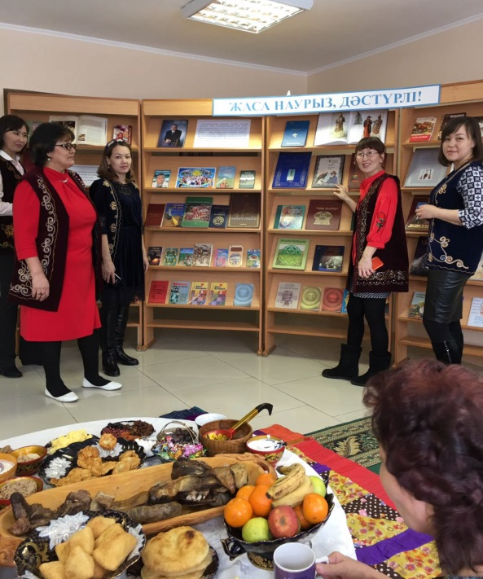
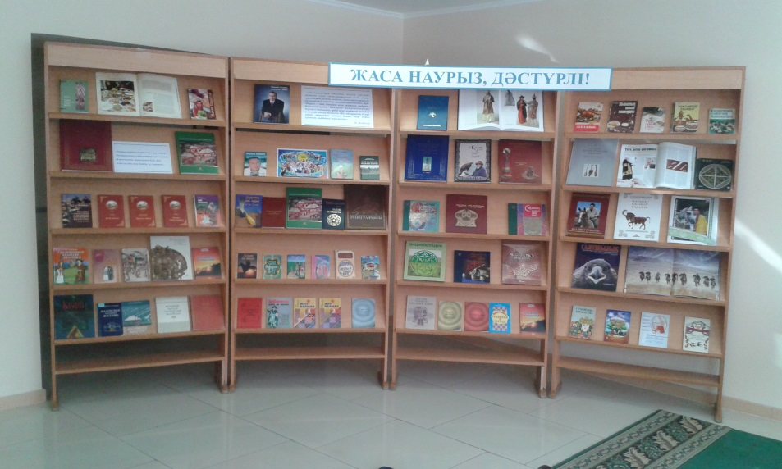
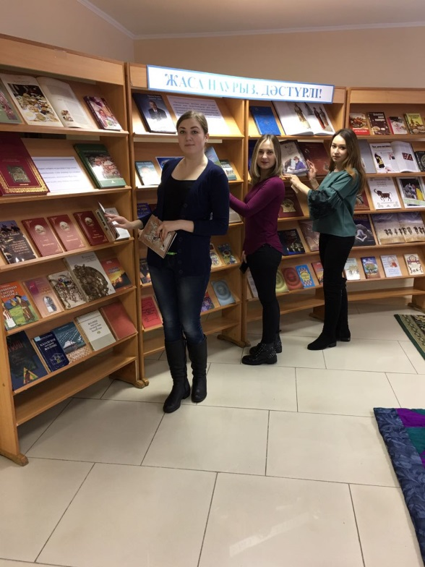
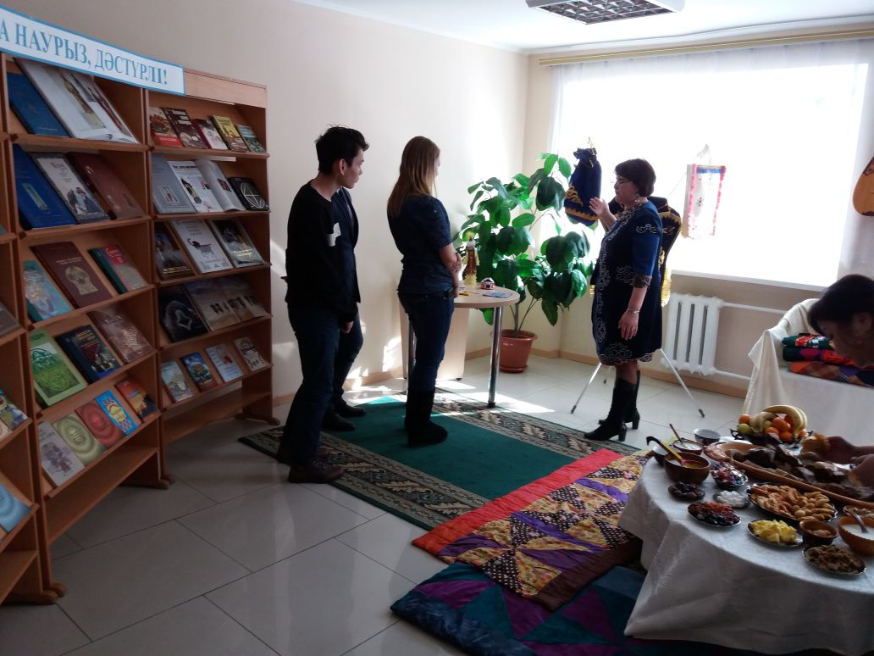

Slide 3
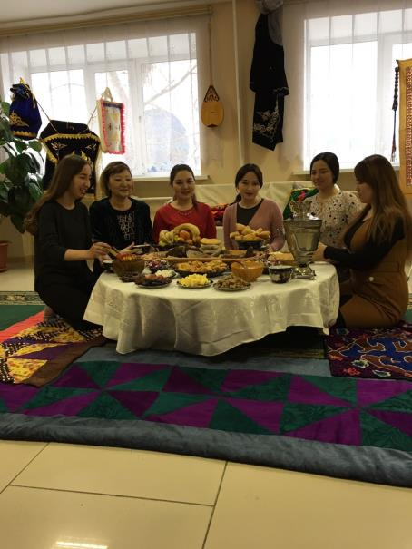
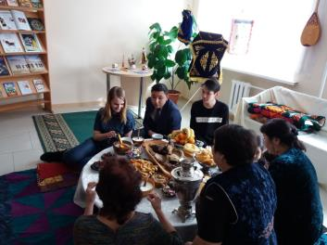
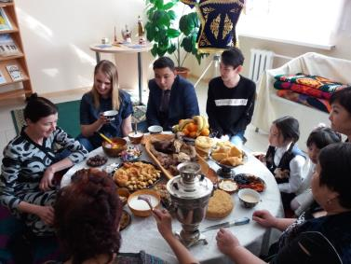

Slide 4
